Slide 1
文殊苑
智慧栈运营计划书
汇报人：丁霞（修慧）

Slide 2
目录
CONTENTS
01
身份（我是谁）
02
初心（为什么做）
03
行动（怎么做）
04
总结

Slide 3
PART01
身份
——我是谁

Slide 4
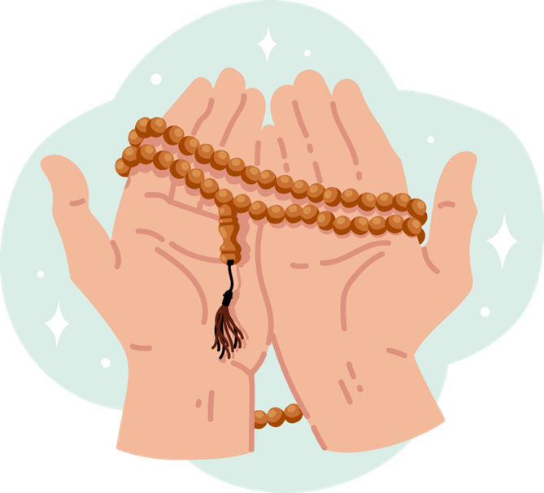
文殊苑
——红尘一静土
文殊苑是自己多年修行文殊法门，得文殊菩萨指引，在红尘中接引修行，重启智慧的道场。是深度践行般若波罗蜜多智慧，通过一行三昧的实修，提升关注力和定力，从而去除杂念，回归自性，智慧升起，斩断无明，获得自在圆满人生的共修场域。

Slide 5
PART02
初心
——为什么做

Slide 6
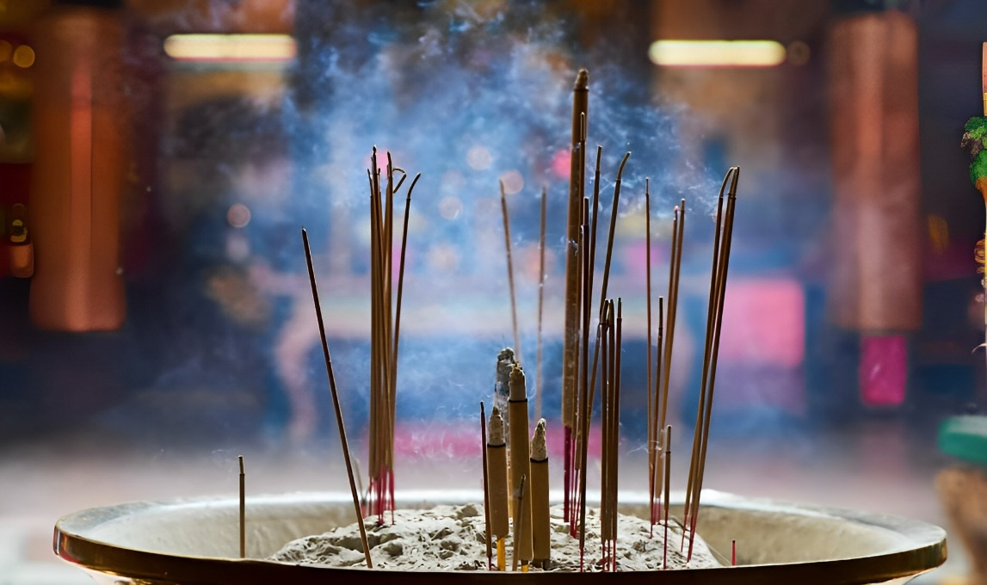
我与《必经之路》
每一步都是必经之路
五年前，在我人生低谷时，一个偶然的机会结缘了一本小书，是金刚经和心经的合订本，不知为什么，我每天都会读一遍，一直坚持了两年多，心经也会背了。渐渐地不再那么焦虑迷茫了，内心轻松了很多，放下了很多，很多问题也看明白了。今年5月份开始，我每周一和朋友们抄写金刚经、读书，希望大家带着静定的能量开启一周的工作和生活，在这个过程中，结缘了必经之路。被七师父的大愿所感召，愿意为此大愿助一份力。由此参加了新手村的学习，并申请了智慧栈。就是希望更多的人能接触到这个可以摆脱烦恼的方便法门，让生活越来越幸福。

Slide 7
PART03
行动
——怎么做

Slide 8
上午：抄经
具体活动安排
每周一上午9：30—11：30，抄写心经并分享收获。
自2024年5月份开始，每周一在文殊苑举办抄经读书公益活动。已举办14期。每期4-12人不等。
下午：读书
本着必经之路的三个原则：不推销、不拒绝、不图名利，接引有缘人一起来抄经读书，只愿为大家提供一个在红尘中让内心安住的地方。
每周一下午14：00—17：00读《业力管理》并分享收获

Slide 9
PART04
总 结

Slide 10
抄经收获
践行在生活中修行
四个月和大家一起抄经读书，内心变得越来越平和、安定，不会因人数多少而起烦恼，抄一遍就有一遍的收获。
在抄经的过程中，不断地觉察自己的念头，并且把这种觉察力带到日常生活中，渐渐地不再被念头和情绪左右，做自己的主人。

Slide 11
感恩一切

